Slide 1
«Ұлтының ұлы ұстазы»

Slide 2
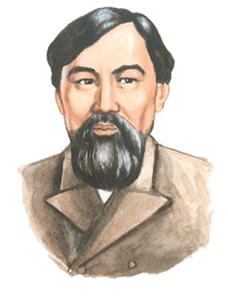

Slide 3
Ыбырай Алтынсарин
көрнекті ағартушы
жазушы
педагог
қоғам қайраткері

Slide 4
Педагог
Патриот
Ақын-жазушы
Данышпан
Іс-жүргізушы,
Уезд бастығы,
Аға көмекшісі
Ыбырай
Алғашқы
мектеп
ашқан адам
Бағалы шығарма
қалдырған
кемеңгер
Түрлі салада
еңбек еткен адам
Тілмаш

Slide 5
Ыбырай – өз елін, халқын шын сүйген адам.
Өз халқының ауыр халін көріп, қайғырған шын
патриот;
Ыбырай қазақ халқының талантты, сезімтал, оқуға оқыласты, өнерге құштар, білімге зәру халық екенін әрдайым ескертіп отырды;
Ыбырай – өзі жасап жатқан істің маңызы мен мақсатына тереңнен түсінген, нысанасы айқын, жаңашыл адам.

Slide 7
Сұрақтар:
1. Ыбырай атамыздың туған жылы, жері?
2. Әкесі қайтыс болған соң, Ыбырайды кім тәрбиелейді?
3. Ыбырай Орынбордағы орыс-қазақ мектебін қалай бітіреді?
4. Мектеп аяқталған соң, кім болып қызмет атқарады?
5. Торғайда қазақ балаларына арналған мектеп қай жылы ашылды?
6. 1879 жылы Ыбырай Алтынсарин қандай қызмет атқарады?
7. Ыбырай Алтынсаринді қалай тағы да атайды?
8. Ыбырайдың қай өлеңдері балаларды оқу-білімге швқырды?
9. Ыбырай атамыз неше жасында қайтыс болды?

Slide 8
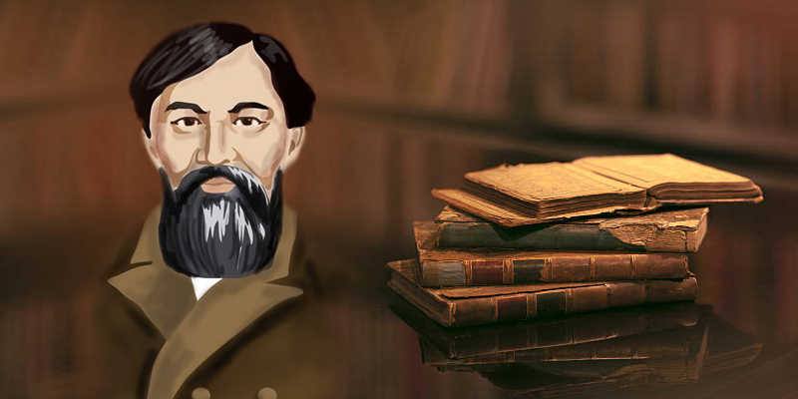
Өмірбаяны
Туған жылы, жері: 1841 жылы қазан айының 20 –шы жұлдызы, қазіргі Қостанай облысының аумағы
Атасы: Балғожа. Әкесінен ерте айырылған ол атасының - белгілі би және старшын Балқожа Жаңбыршиннің қолында тәрбиеленді.
Ыбырай бала кезінен бастап білімге және өз бетінше оқып білуге бейім екенін байқатты. Мектепте ол алғаш татар тілінде оқиды.
Кейін орыс тілінде аяқтайды.
Жеті жылдық мектепті бітіреді.
Балаларға арнап мектептер ашады.
Қыздар үшін де мектептер ашады.

Slide 10
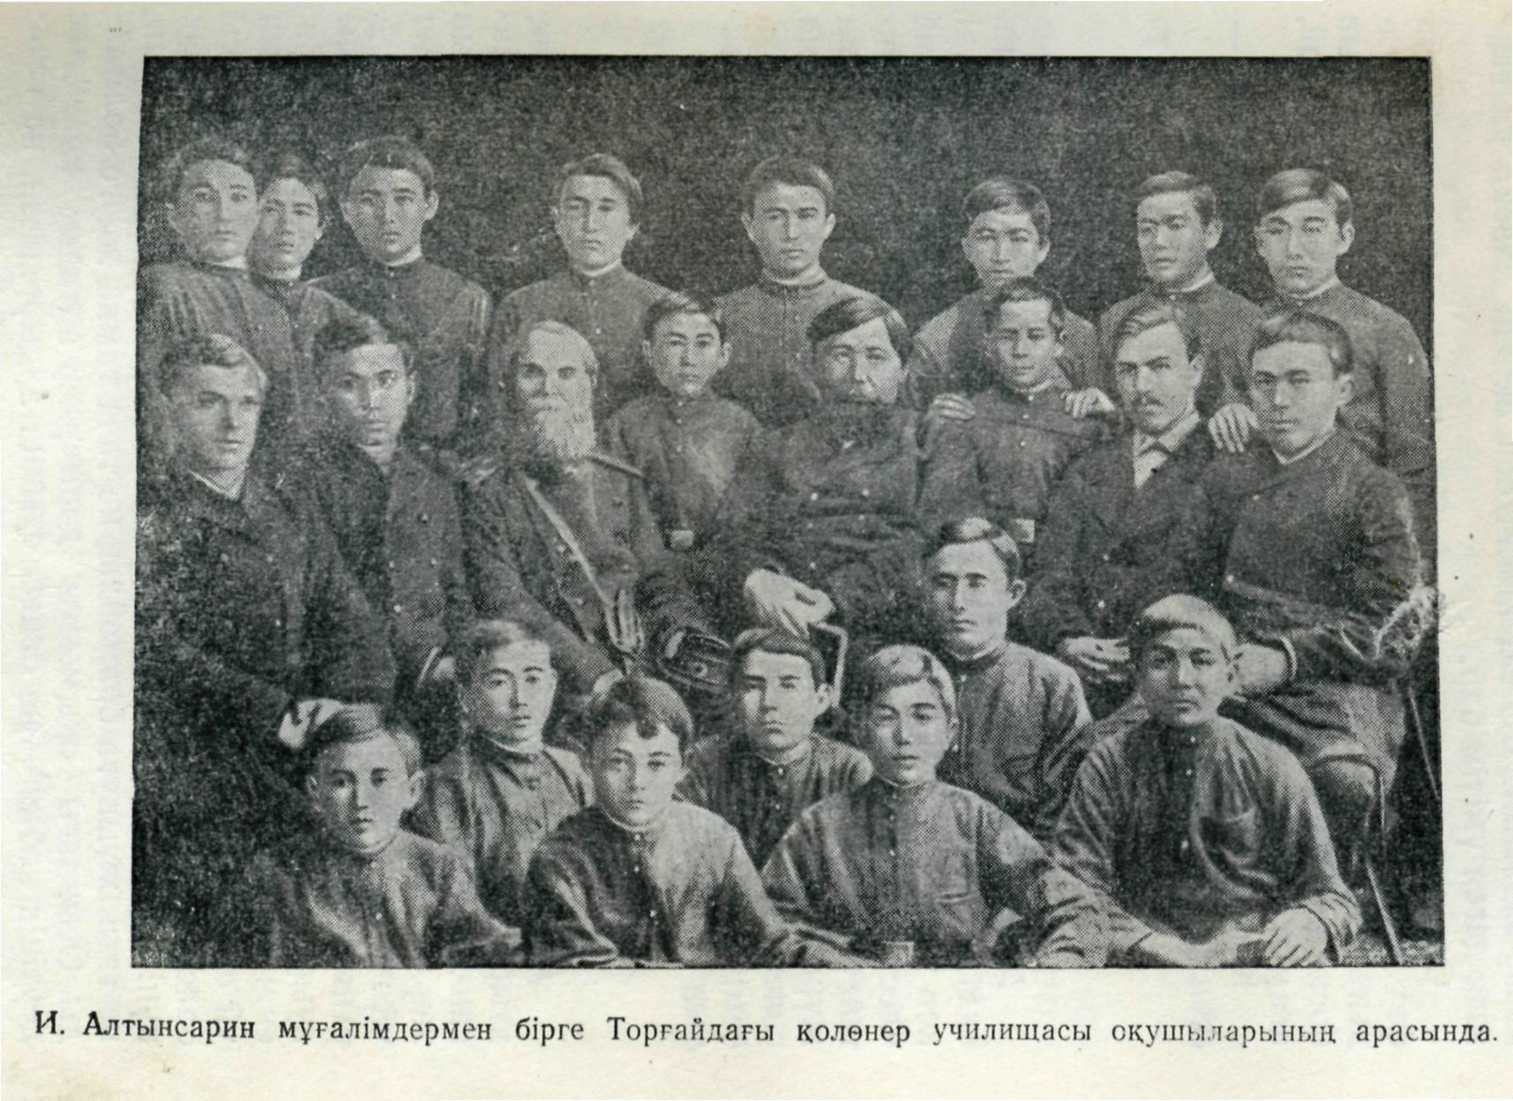

Slide 11
Ы. Алтынсарин –оқулық авторы
1. «Қазақ хрестоматиясына енген тақырыптар:
А/ Балалар өмірінен алынған әңгімелер. Бұлар түрлі орыс хрестоматиясынан, көбінесе И.Паульсонның хрестоматиясынан алынды.
Ә/ Әр түрлі жинақтардағы адамдар өмірінен алынған әңгімелер.
Б/ Қазақ ақындарының ең таңдаулы өлең -жырларынан үзінді.
В/ қазақтың мақал –мәтелдері.

Slide 13
1. Білімге шақырған өлеңдері:
«Кел,балалар,оқылық!», «Өнер, білім бар жұрттар»
Табиғат туралы: «Өзен», «Жаз».
2. Әлеуметтік теңсіздік:
«Залым төреге», «Әй, жігіттер», «Азған елдің хандары», «Азған елдің хандары», «Азған елдің билері», «Азған елдің билері»
3. Орыс жазушыларының аудармалары:
И.Б.Паульсонның «Книга для чтения и практических упражнений в русском языке», К.Д.Ушинский «Родное слово», Л.Н. Толстой, Крылов.
4. Қазақ ауыз әдебиеті: «Лұқман хакім», «Жиренше шешен», Таза бұлақ», «Қар батыр», «Тазша бала», «Алтын айдар», «Қобыланды батыр»

Slide 14
Ыбырай Алтынсариннің әңгімелері
Бай мен жарлы баласы
Қыпшақ Сейітқұл
Киіз үй мен ағаш үй
Таза бұлақ
Надандық
Әке мен бала
Жомарт
Бақша ағаштары
Данышпан қазы

Slide 15
Ертегі-аңыз ретінде келетін
шығармалары
Қара қылыш
Қара батыр
Алтын айдар
Жиренше шишен
Тазша бала

Slide 16
Балаға берілген бірінші тәрбие ата-анасын, туысын, жолдасын сыйлауға үйретуден басталады.
Адамгершілікке тəрбиелеу құралы - еңбек пен ата-ана үлгісі.
Өнер, білім - бәрі де оқуменен табылған.

Slide 17
Төмендегі сөздерден қанша сөз жасай аласыздар?
Сауысқан
Қанағат
Жануарлар
Жомарт

Slide 18
Қорытынды
Ыбырай Алтынсариннің жұмысы жастарды үш тілді игеруге, сауатты және жоғары білікті маман болуға шақыратын елбасымыз Н.Ә. Назарбаевтың үндеуімен үлеседі.
Ыбырай Алтынсарин — нағыз халықшыл жазушы, өмір шындығын озық идея тұрғысынан таныта білген кемеңгер суреткер, аса қажырлы қоғам қайраткері, заманының ең маңызды мәселесін көтеріп, жыр төккен азамат ақын, жаңашыл жазушы, сол жаңаның тынымсыз жаршысы. Өз бойындағы қуатын халық мақсаты үшін аямай жұмсаған адал жанды азамат.

